Slide 1
আজকের পাঠে সবাইকে স্বাগতম

Slide 2
শিক্ষক পরিচিতি
মোঃ মইদুল ইসলাম
সহকারী শিক্ষক
জুনাব আলী উচ্চ বিদ্যালয়
তিতাস,কুমিল্লা।
মোবাইলঃ০১৬০০১৭৬৬৩৪
ই-মেইল:moidul2000@gmail.com

Slide 3
পাঠ পরিচিতি
শ্রেণিঃ ষষ্ঠ
বিষয়ঃ বিজ্ঞান
অধ্যায়ঃ দ্বিতীয়
পাঠঃ ১
তারিখঃ ০৫/ ০৮ /২০২১

Slide 4
পূর্বজ্ঞান যাচাই
জীব কাকে বলে?
যাদের জীবন আছে তাদেরকে জীব বলে।
জড় কাকে বলে?
যাদের জীবন নেই তাদেরকে জড় বলে।

Slide 5
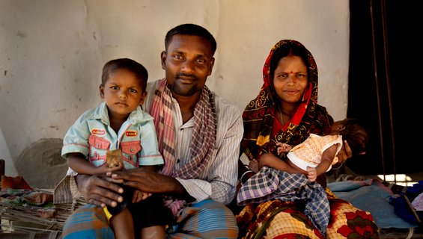
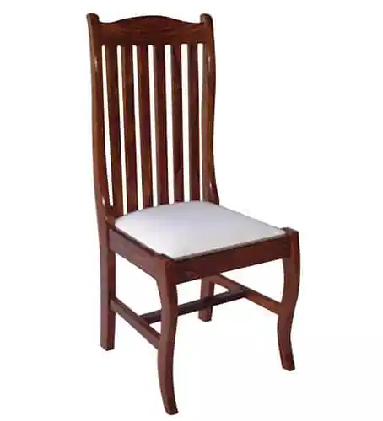
ছবি দুইটি লক্ষ্য কর

Slide 6
আজকের পাঠ
জীবও জড় পদার্থের বৈশিষ্ট্য

Slide 7
জীবের বৈশিষ্ট্য-
* চলন * খাদ্য গ্রহণ
* প্রজনন * রেচন
* অনুভুতি * শ্বাস-প্রশ্বাস
*বৃদ্ধি * অভিযোজন

Slide 8
এই পাঠ শেষে শিক্ষার্থীরা –
*জীবের বৈশিষ্ট্য ব্যাখ্যা করতে পারবে।
*জড়বস্তুর বৈশিষ্ট্য ব্যাখ্যা করতে পারবে।
*জীব ও জড়বস্তুর মধ্যে পার্থক্য ব্যাখ্যা করতে পারবে।
*

Slide 9
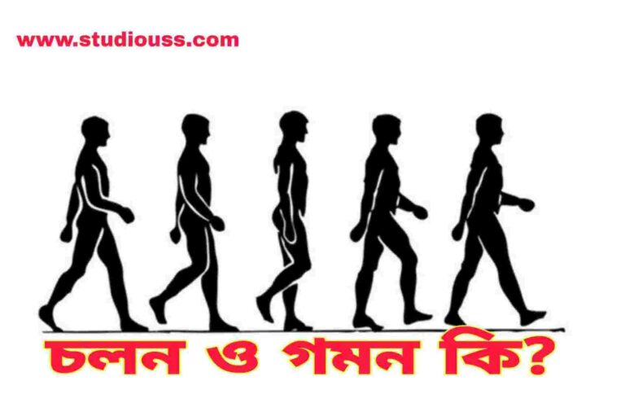
জীব নিজের ইচ্ছায় নড়াচড়া করতে পারে।
কোন কোন জীব একস্থান থেকে অন্য স্থানেও যেতে পারে।
কিন্তু জড়বস্তু তা পারে না।

Slide 10
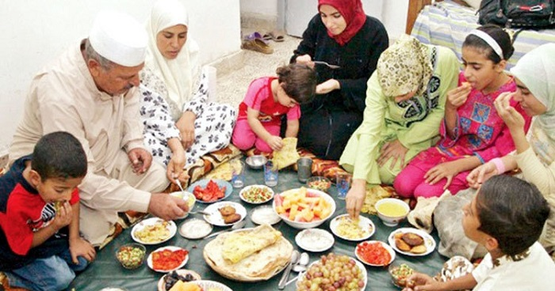
খাদ্য গ্রহণ
প্রতিটি জীবই খাদ্য গ্রহণ করে জীবন ধারণ করে ।
কিন্তু জড়বস্তু তা পারে না।

Slide 11
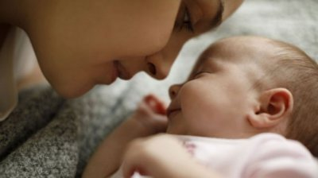
প্রজনন
প্রতিটি জীবই বংশবৃদ্ধি করতে পারে।
কিন্তু জড়বস্তু তা পারে না।

Slide 12
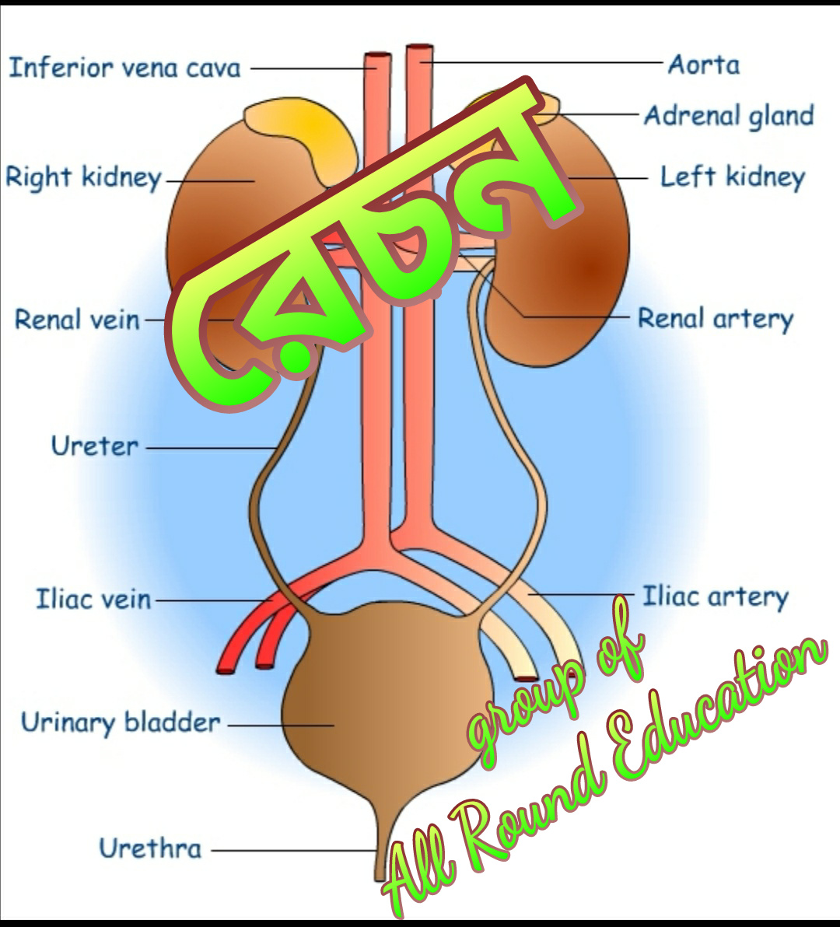
প্রতিটি জীব বিশেষ প্রক্রিয়ায় তা দেহে উৎপাদিত বর্জ্য পদার্থ বাইরে বের করে দেয়। এ প্রক্রিয়াই রেচন

Slide 13
একক কাজ
জীবের তিনটি বৈশিষ্ট্য উল্লেখ কর।

Slide 14
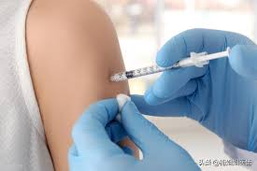
অনুভূতি
আমাদের শরীরে সুচ ফুটালে আমরা ব্যাথা পাই, আবার তীব্র আলো পড়লে চোখ
বন্ধ হয়ে যায়।কারণ সুচ বা আলো আমাদের দেহে অনুভূতির সৃষ্টি করে।

Slide 15
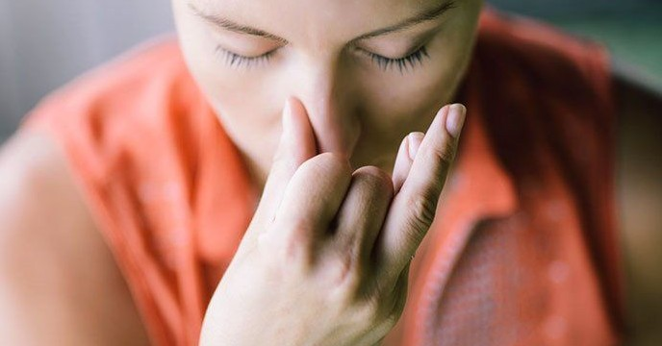
শ্বাস-প্রশ্বাস
প্রতিটি জীব জন্মের পর থেকে শ্বাস গ্রহণ ও ত্যাগ করা শুরু করে।

Slide 16
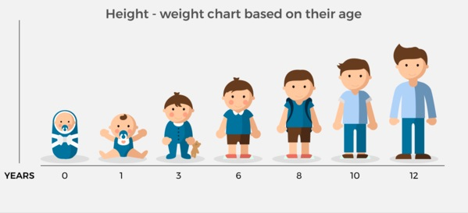
বৃদ্ধি
প্রতিটি জীব জন্মের পর থেকেই ধীরে ধীরে বৃদ্ধি পেতে থাকে।

Slide 17
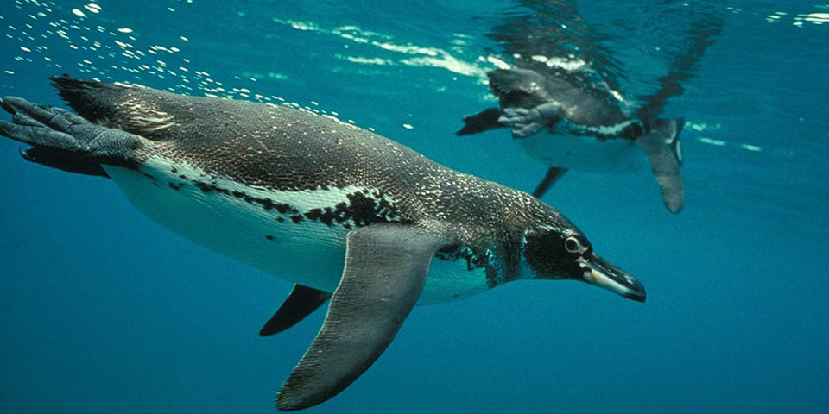
অভিযোজন
একটি জীব পরিবেশের সাথে নিজেকে খাপ খাওয়াতে বা মানিয়ে নিতে পারে।

Slide 18
দলীয় কাজ
পাঠের আলোকে জীব ও জড়ের পাঁচটি বৈশিষ্ট্য লিখ।

Slide 19
মূল্যায়ন
কোনটি নাড়াচাড়া করতে পারেনা ?
ক) ইট খ) মানুষ গ) গরু ঘ) ছাগল
কোনটি বাচ্চা দেয়?
ক) ছাগল খ) ইট গ) পাথর ঘ) পানি
Notes:
Trigger Animation এর দ্বারা উত্তর দেখাবেন

Slide 20
বাড়ির কাজ
দশটি জীব ও জড় বস্তুর নাম লিখ।

